Slide 1
Hygiène alimentaire

Slide 2
Introduction 1
Qualité des aliments pour l’industriel et le consommateur : préoccupation majeure, du fait de leurs impacts sur la santé et le pouvoir d’achat.
Attentes du public : les aliments qu'il consomme doivent être sans danger et propres à la consommation.

Slide 3
Introduction 2
Les intoxications alimentaires et les maladies transmises par les aliments peuvent être fatales.
Au BF :
1er Septembre 2019 : Lapiou, Sanguié : 13 cas de décès enregistrés dans une même famille causés par une probable intoxication due à la consommation de mets locaux contaminés aux pesticides ;
9 Septembre 2019 : 5 décès a Pouytenga.

Slide 4
Introduction 3
La détérioration des aliments est une source de gâchis, elle est coûteuse et peut se répercuter négativement sur le commerce et la confiance des consommateurs.
Les aliments peuvent être contaminés de différentes manières et à des niveaux qui peuvent provoquer des maladies plus ou moins graves, voire entraînant la mort.

Slide 5
Introduction 4
Maladie d’origine alimentaire:
« Une affection de nature infectieuse ou toxique provoquée par des agents qui pénètrent dans l’organisme par le biais des aliments ingérés. »

Slide 6
Introduction 5
Ces risques de contaminations existent dans chaque entreprise qui fabrique, commercialise ou transporte des aliments.
Les exigences en termes de qualité sanitaire et de traçabilité, qui figurent dans des référentiels de qualité et qui sont imposées aux producteurs, traduisent la volonté des consommateurs de savoir où, comment et quand les aliments qu’ils ont dans leur assiette ont été produits.

Slide 7
Introduction 6
La certification des entreprises de production offre un avantage compétitif et est une nécessité pour se maintenir sur le marché.
« Certification : reconnaissance par un organisme certificateur indépendant que le producteur satisfait entièrement aux exigences d’un cahier de charge déterminé, appelé référentiel ou référentiel de qualité ».

Slide 8
Introduction 7
Objectifs de la certification HACCP :
Maintenir et améliorer le niveau de qualité des produits et de maîtrise des points critiques ;
Prendre conscience des risques pouvant survenir dans la chaîne de production ;
Donner une preuve de conformité ;
Servir d’outils à la réglementation.
«

Slide 9
Analyse et prévention des risques dans le contexte des référentiels qualité 1
Afin de répondre aux exigences des référentiels qualité en terme de qualité et de sécurité sanitaire, les entreprises agricoles doivent :
Identifier tous les aspects de leurs activités qui sont déterminants pour la sécurité de leurs produits (risques sanitaires);

Slide 10
Analyse et prévention des risques dans le contexte des référentiels qualité 2
Et veiller à ce que des procédures de sécurité appropriées soient établies, mises en œuvre, respectées et mises à jour.
Le système HACCP permet d’identifier et d’analyser les risques alimentaires en vue d’établir des mesures de contrôle et de maîtrise de la qualité sanitaire des denrées alimentaires.

Slide 11
Analyse et prévention des risques dans le contexte des référentiels qualité 3
Le Codex Alimentarius (OMS/FAO) ou Code alimentaire : organisme des nations unies dont l’objectif est de développer des normes pour l’alimentation et la sécurité alimentaire au plan international, reconnaît l’HACCP comme la méthode de référence pour l’identification des risques et la maîtrise de la sécurité alimentaire

Slide 12
Application des mesures d'hygiène 1
La maîtrise des risques sanitaires le long de la chaîne de production et de conditionnement nécessite la mise en place de mesures d’hygiène, en rapport avec l’environnement et les facteurs humains et matériels disponibles

Slide 13
Application des mesures d'hygiène 2
Hygiène des lieux, des installations et des équipements
A défaut de mesures sanitaires adéquates, toute surface en contact avec les denrées alimentaires est une source potentielle de contamination microbienne.

Slide 14
Application des mesures d'hygiène 3
Hygiène des lieux, des installations et des équipements
Les aires de production, conditionnement et d’entreposage doivent être maintenues propres en permanence. Un programme de nettoyage et d’entretien des installations et équipements doit être mis en place.

Slide 15
Application des mesures d'hygiène 4
Hygiène des lieux, des installations et des équipements
Le stockage des produits phytosanitaire et des engrais doit répondre à des impératifs de sécurité (aménagement de locaux adaptés à cet usage) et de bonne gestion (prévention des fuites) pour éviter tout déversement ou épandage accidentels.

Slide 16
Application des mesures d'hygiène 5
Hygiène des lieux, des installations et des équipements
Des mesures appropriées doivent être prévues et mises en place pour éliminer les déchets en toute sécurité (emballages vides, produits périmés, fonds de cuve).

Slide 17
Application des mesures d'hygiène 6
Hygiène des lieux, des installations et des équipements
Des installations sanitaires (toilettes) doivent être disponibles aussi bien au champ qu’en station afin de réduire les sources de contamination dues au péril fécal. Le personnel doit être sensibilisé à l’utilisation correcte des toilettes pour maintenir l’hygiène et la salubrité des lieux.

Slide 18
Application des mesures d'hygiène 7
Maîtrise de la qualité des eaux
L'eau au contact des produits alimentaires peut être une importante source de contamination directe. En effet, l’eau peut propager de nombreuses souches de micro-organismes pathogènes (Escherichia coli, Salmonelles, etc.) Toutes les sources de contamination des eaux agricoles, par des polluants chimiques ou biologiques, devraient être recherchées et contrôlées

Slide 19
Application des mesures d'hygiène 8
Hygiène et formation du personnel
Les règles d’hygiène personnelle (Bonnes Pratiques Hygiéniques ou BPH) doivent s'appliquer à toute personne travaillant dans le secteur alimentaire :
Au personnel travaillant au niveau de la station
Au personnel affecté à la récolte et au tri des produits.

Slide 20
Application des mesures d'hygiène 9
Hygiène et formation du personnel
Au personnel chargé de l’application des produits phytosanitaires et à l’épandage des engrais. Une formation spécifique dans ce domaine s’impose pour une manipulation sans risque de ces produits.

Slide 21
Application des mesures d'hygiène 10
Hygiène et formation du personnel
Une bonne hygiène concerne non seulement l’hygiène corporelle mais aussi l’entretien correct des équipements de protection individuelle (EPI).

Slide 22
Application des mesures d'hygiène 11
Hygiène et formation du personnel
L’ensemble du personnel doit avoir une connaissance pratique des règles sanitaires élémentaires.
Chaque employé doit comprendre les risques de contamination alimentaire posés par des pratiques insalubres et une mauvaise hygiène personnelle.

Slide 23
Application des mesures d'hygiène 12
Hygiène et formation du personnel
Il est important d’enseigner aux travailleurs : où et comment se laver correctement les mains ; quand et comment porter des EPI.

Slide 24
Application des mesures d'hygiène 13
Transport et entreposage – Respect de la chaîne de froid
Une attention particulière doit être accordée aux conditions de transport et d’entreposage des produits.
Des règles particulières de sécurité s’imposent pour le transport et l’entreposage des produits phytosanitaires et des engrais.

Slide 25
Application des mesures d'hygiène 14
Transport et entreposage – Respect de la chaîne de froid
Les conditions de conservation au cours du transport ou de l’entreposage ont un impact considérable sur la qualité des denrées alimentaires. Les installations d’entreposage et de transport doivent être conçues de façon à permettre de respecter la chaîne de froid.

Slide 26
Application des mesures d'hygiène 15
Transport et entreposage – Respect de la chaîne de froid
Le non-respect des conditions de température (chaîne de froid) et d’hygrométrie peut entraîner l’altération des produits et favoriser le développement de micro-organismes pathogènes.

Slide 27
Application des mesures d'hygiène 16
Transport et entreposage – Respect de la chaîne de froid
Les véhicules frigorifiques et les chambres froides doivent être équipés de dispositifs (étalonnés) de réglage et de contrôle de température.

Slide 28
Application des mesures d'hygiène 17
Mise en place d’un système de traçabilité
La capacité d’identifier la provenance d’un produit est un facteur déterminant pour l’identification et la maîtrise des risques.
Le retraçage permet de remonter à la source des produits alimentaires (identification des producteurs). Il constitue un outil précieux de gestion des risques d’intoxication alimentaire.

Slide 29
Application des mesures d'hygiène 18
Mise en place d’un système de traçabilité
Il complète efficacement les autres mesures de prévention établies au champ et en station.
L’information obtenue par le retraçage permet d’isoler et d’éliminer les lots de produits présentant un risque pour la santé publique.

Slide 30
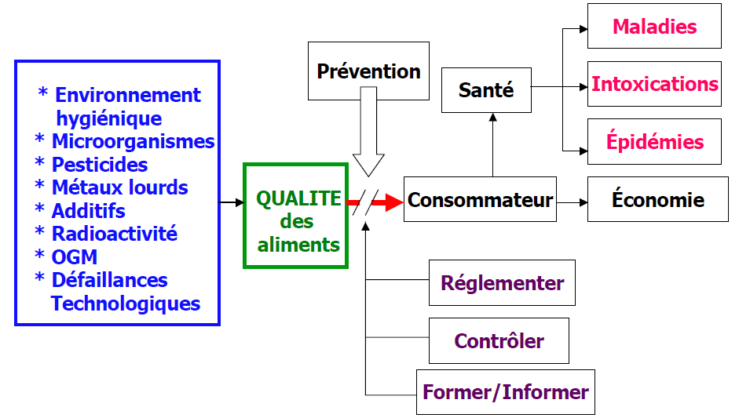

Slide 31
MERCI DE VOTRE ATTENTION

